Slide 1
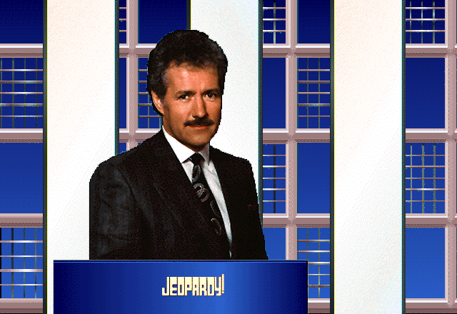


Slide 2
Profesiones

Slide 3
Lugares
de trabajo

Slide 4
Materias/
asignaturas

Slide 5
Actividades
en clase

Slide 6
Actividades
de trabajo

Slide 7
Habilidades

Slide 8
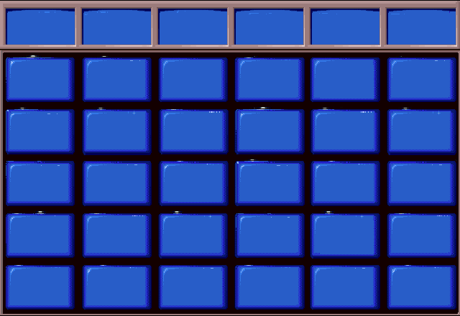
Lugares
de trabajo
Materias/
asignaturas
Actividades
en clase
Actividades
de trabajo
Profesiones
Habilidades
$100
$100
$100
$100
$100
$100
$200
$200
$200
$200
$200
$200
$300
$300
$300
$300
$300
$300
$400
$400
$400
$400
$400
$400
$500
$500
$500
$500
$500
$500

Slide 9
El ___ cocina,
ayuda a los hijos,
lava la ropa, etc.

Slide 10
El ___ les
corta el pelo
a sus clientes.

Slide 11
El ___ arregla
la ropa en
un almacén.

Slide 12
El ___ apaga
los incendios
de los edificios.

Slide 13
El ___ defiende
a los acusados.

Slide 14
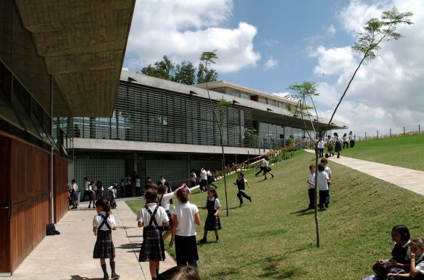

Slide 15
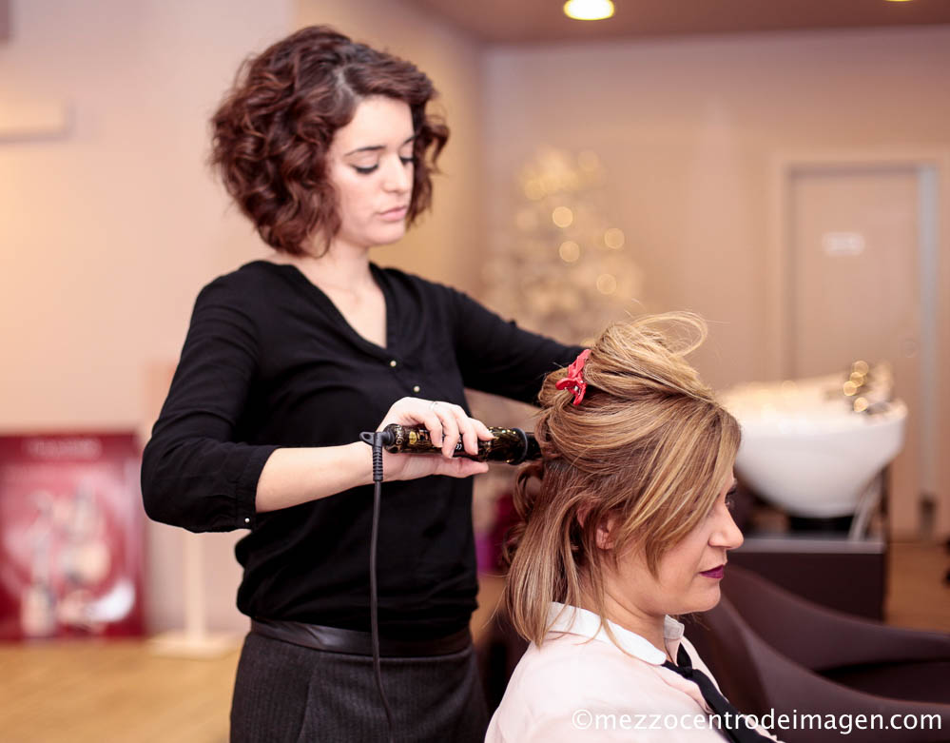

Slide 16
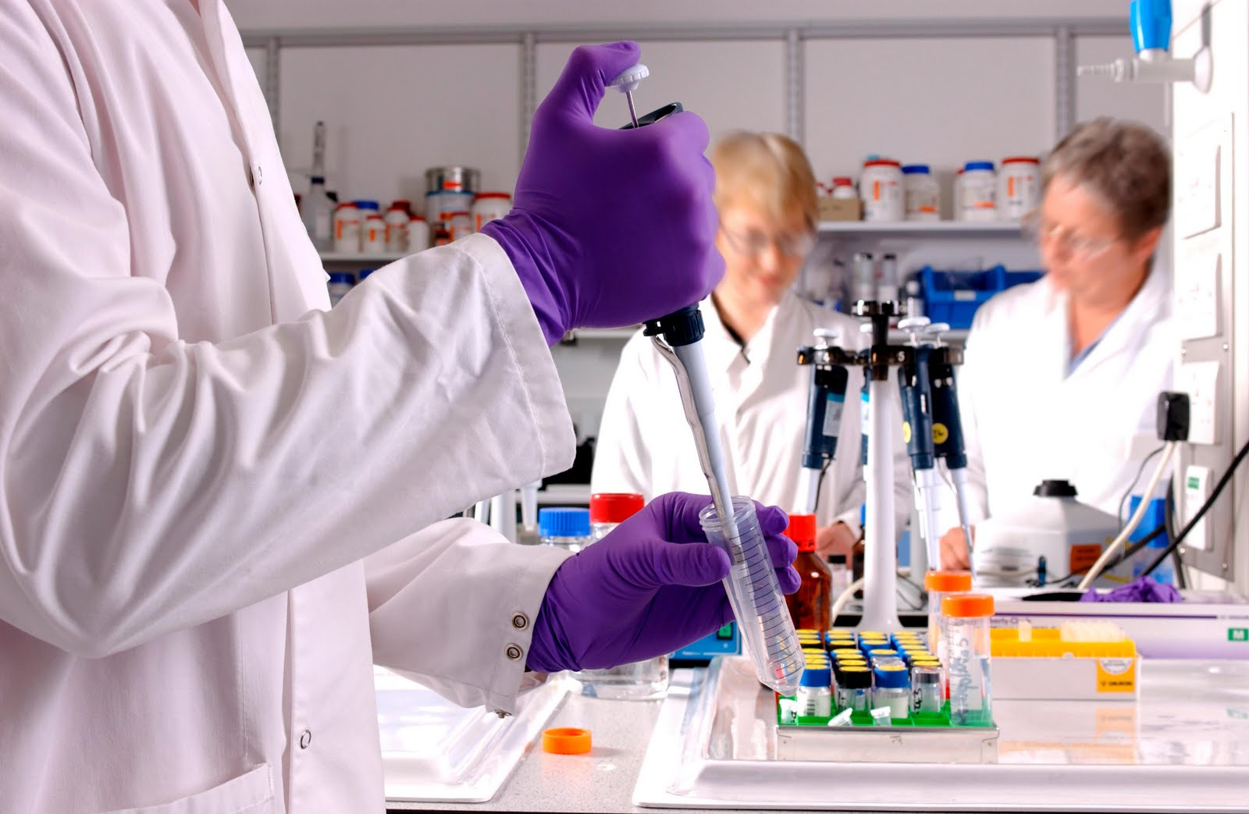

Slide 17
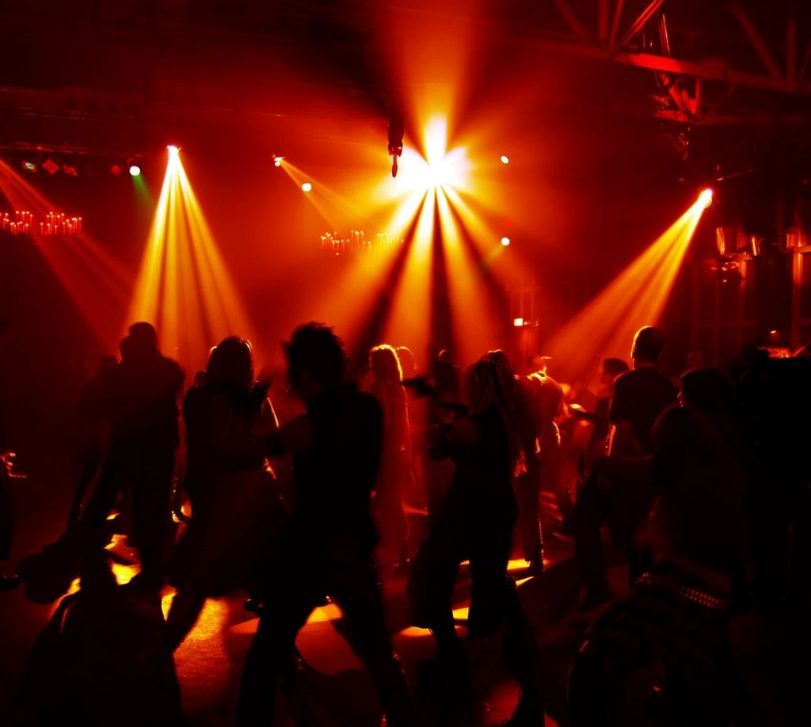

Slide 18
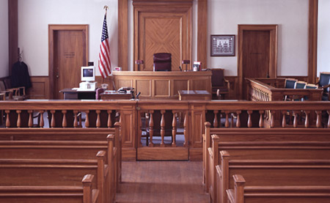
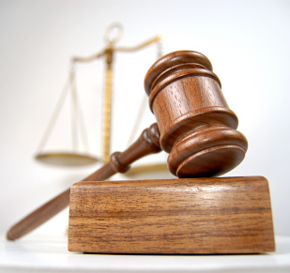

Slide 19
En esta clase,
los estudiantes
tocan diferentes
instrumentos.

Slide 20
En esta clase,
hacemos deportes,
corremos,
saltamos, etc.

Slide 21
En esta clase,
estudiamos sobre
las plantas y
los animales.

Slide 22
En esta clase,
estudiamos los
eventos importantes
de un lugar.

Slide 23
En esta clase,
leemos muchos
libros de
escritores famosos.

Slide 24
Cuando un profesor
hace preguntas, los
estudiantes _____.

Slide 25
Los profesores tienen
la responsabilidad
de ___ bien sus clases.

Slide 26
Los profesores ____
las tareas y los exámenes
de los estudiantes.

Slide 27
Yo soy un estudiante
responsable y por eso
siempre ___ atención
en la clase.

Slide 28
Durante la clase,
yo siempre tomo
___ en mi cuaderno.

Slide 29
Los meseros
____ mesas.

Slide 30
Los bomberos
____ los incendios.

Slide 31
El plomero
____ tuberías.

Slide 32
El terapeuta
____ masajes.

Slide 33
¡¡Doble
del día!!

Slide 34
El ama de casa
____ la aspiradora.

Slide 35
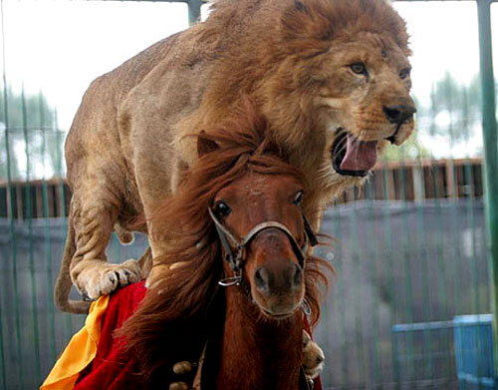
¿Qué sabe hacer el león?

Slide 36
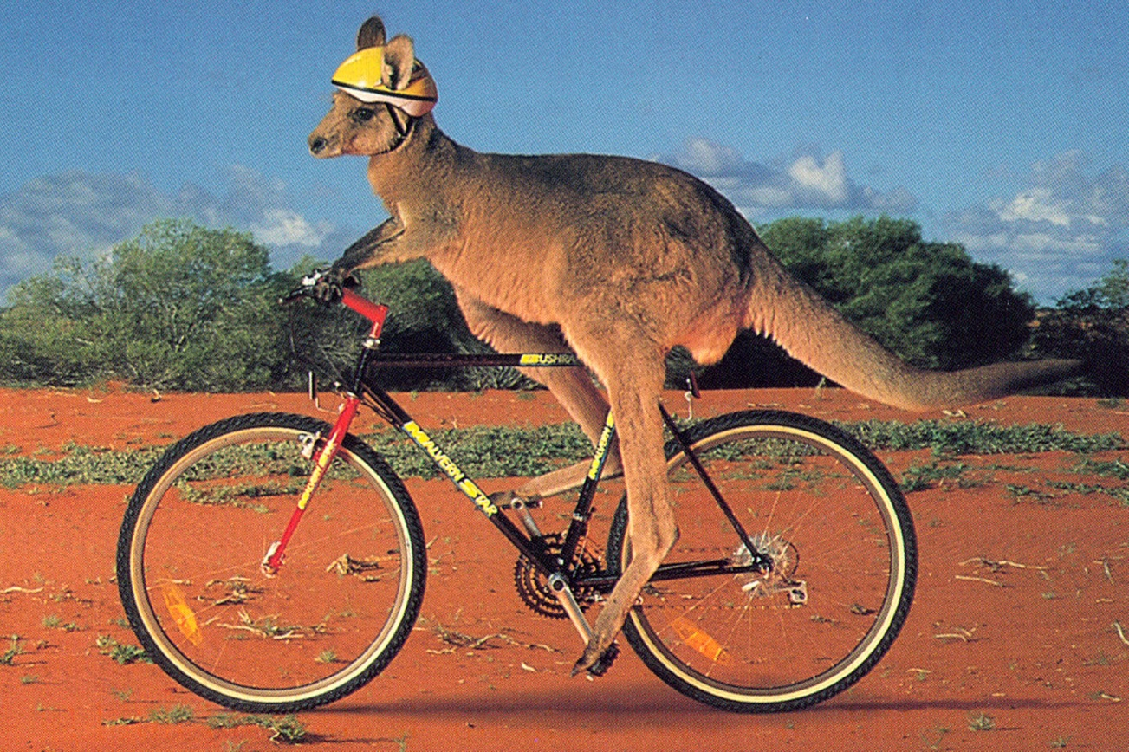
¿Qué sabe hacer el canguro?

Slide 37
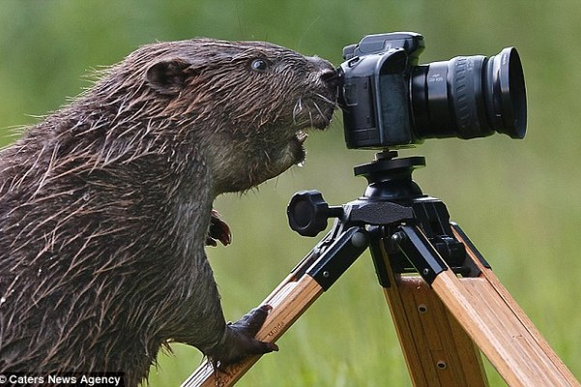
¿Qué sabe hacer el castor?

Slide 38
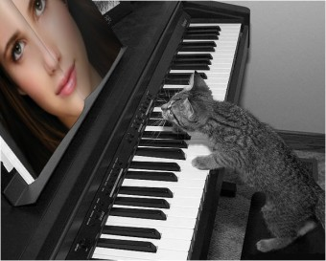
¿Qué sabe hacer el gato?

Slide 39
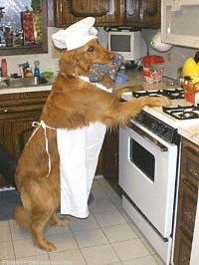
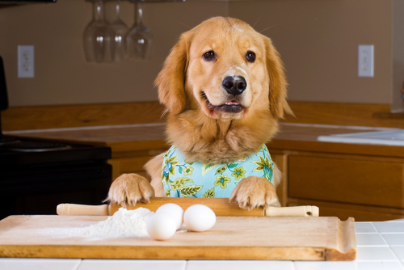
¿Qué sabe hacer el perro?

Slide 40
¡¡Jeopardy
doble!!

Slide 41
Más
profesiones

Slide 42
Más lugares
de trabajo

Slide 43
Más materias/
asignaturas

Slide 44
Presente
progresivo

Slide 45
Objeto
indirecto

Slide 46
Chile

Slide 47
Más
profesiones
Más lugares
de trabajo
Más materias/
asignaturas
Presente
progresivo
Objeto
indirecto
Chile
$200
$200
$200
$200
$200
$200
$400
$400
$400
$400
$400
$400
$600
$600
$600
$600
$600
$600
$800
$800
$800
$800
$800
$800
$1000
$1000
$1000
$1000
$1000
$1000

Slide 48
El ___ toma
la presión
al paciente.

Slide 49
El ___ cambia
cheques y recibe
dinero en el banco.

Slide 50
¡¡Doble
del día!!

Slide 51
El ___ prepara
los impuestos.

Slide 52
En una tienda, el ___
resuelve problemas
con los clientes.

Slide 53
El ___ dicta
la sentencia en
los tribunales.

Slide 54
¿Dónde trabaja
un profesor?

Slide 55
¿Dónde trabaja
un mesero?

Slide 56
¿Dónde trabaja
un mecánico?

Slide 57
¿Dónde trabaja un
obrero industrial?

Slide 58
¿Dónde trabaja
un médico?

Slide 59
En esta clase aprendemos
sobre las montañas y
los ríos de un lugar.

Slide 60
En esta clase aprendemos
sobre las funciones de las
diferentes partes del cuerpo.

Slide 61
En esta clase aprendemos sobre
el comportamiento (behavior) del
ser humano y las teorías de Freud.

Slide 62
En esta clase aprendemos
diferentes estrategias para
vender un producto.

Slide 63
En esta clase aprendemos
sobre el sistema de
los átomos y las moléculas.

Slide 64
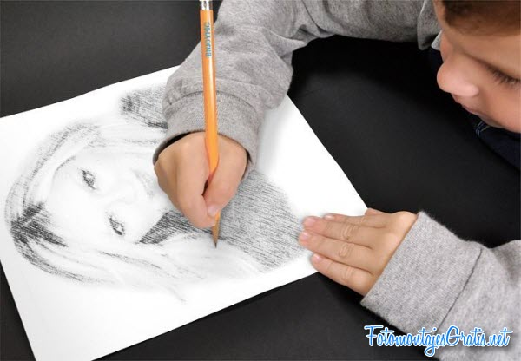
¿Qué está haciendo?

Slide 65
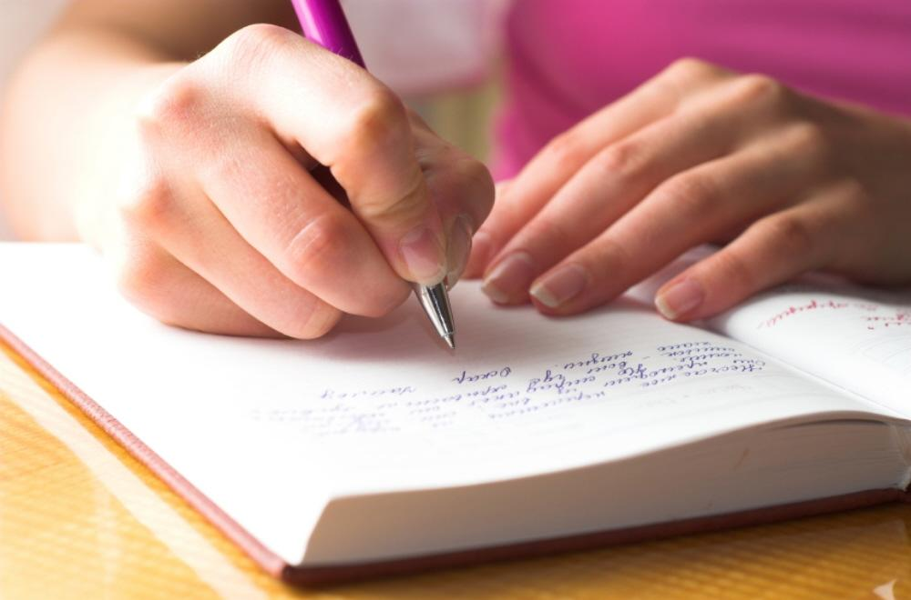
¿Qué está haciendo?

Slide 66
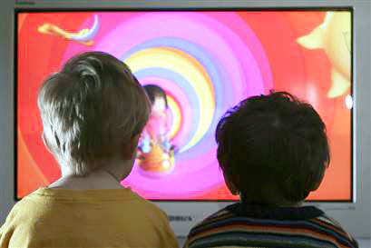
¿Qué están haciendo?

Slide 67
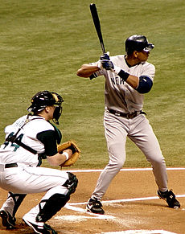
¿Qué están haciendo?

Slide 68
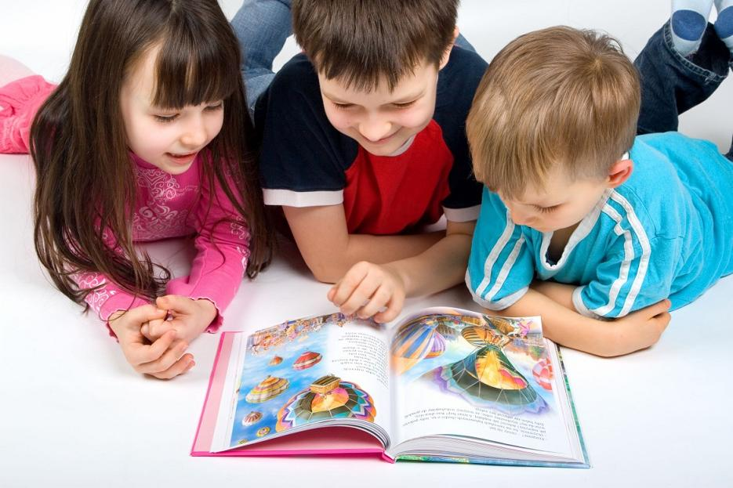
¿Qué están haciendo?

Slide 69
Emilia _____ va a
explicar el problema
a sus amigas.

Slide 70
Carlos ____ lee
un cuento a su hijo
todas las noches.

Slide 71
Estoy perdido (lost).
¿Puede decir____ dónde
está el Museo del Prado?

Slide 72
¡Hasta mañana, amiga!
¡____ veo a las 8:30!

Slide 73
Le decimos “Adiós”
al profesor y
él ____ dice
“Hasta luego”.

Slide 74
¿Qué ciudad celebra el
Festival de la Canción
más famoso del
mundo hispano?

Slide 75
¿Cómo se llama
la isla donde
están los moáis?

Slide 76
blank

Slide 77
¿Cómo se llama la escritora
chilena autora de la novela
“La casa de los espíritus”?

Slide 78
Nombre uno
de los escritores
chilenos ganadores
(winners) del Premio
Nobel de Literatura.

Slide 79
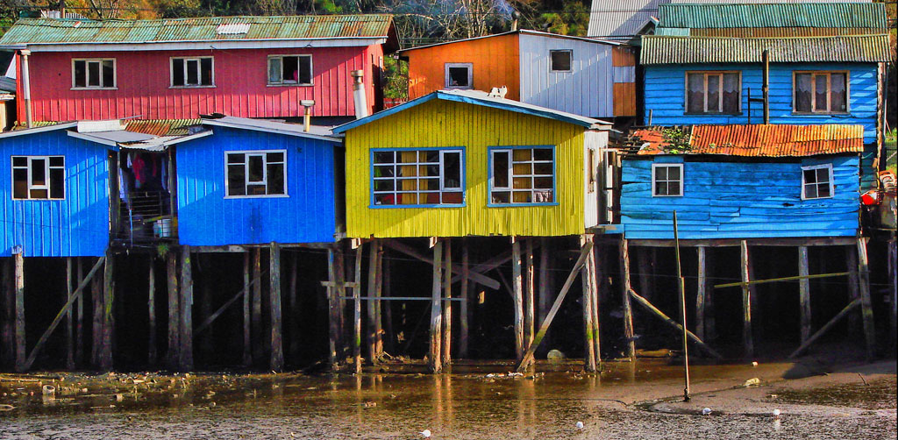
¿Cómo se llaman estas
casas en la Isla Chiloé?

Slide 80
Jeopardy
final
Lugar

Slide 81
Las Torres del Paine
se encuentran en
esta región chilena.

Slide 82
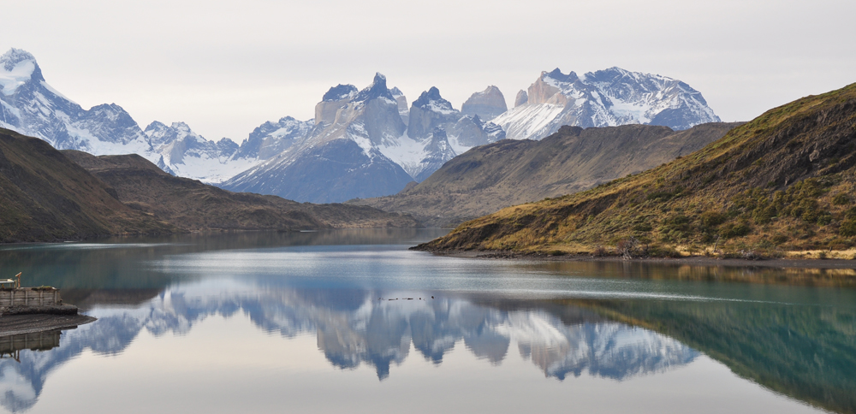
Patagonia

